Slide 1


Español literatura AP: Repaso de obras
1
Notes:
1

Slide 2
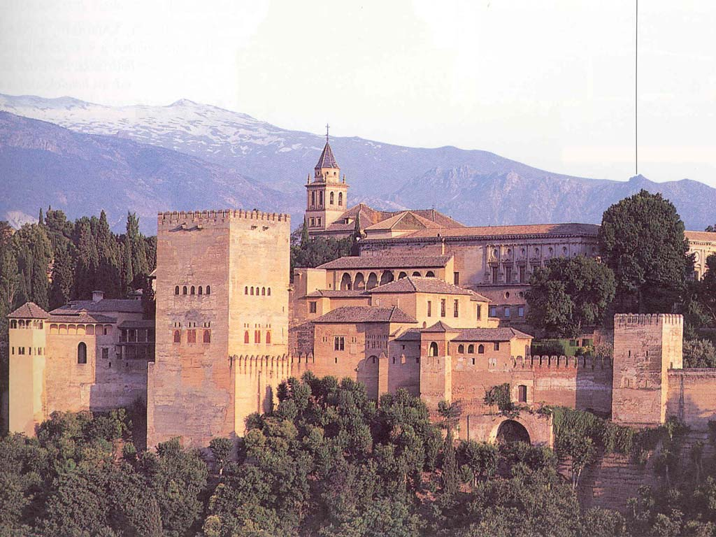
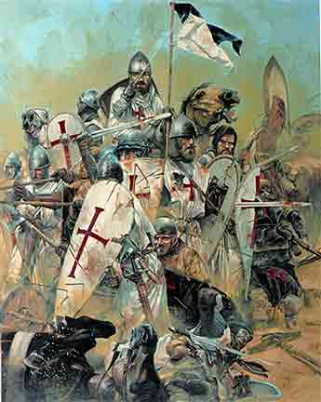
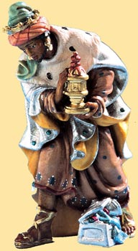
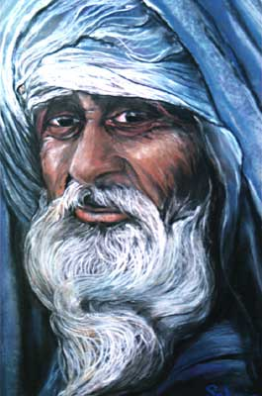
“Romance del rey moro que perdió Alhama”, Anónimo, España, c.1500
2
Notes:
2

Slide 3
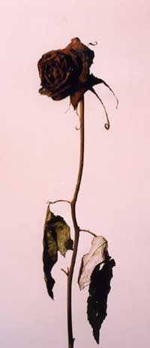
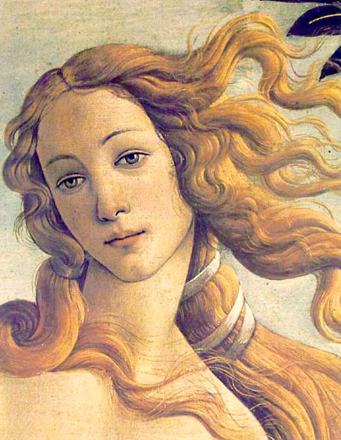
Soneto XXIII—(23): “En tanto que de rosa y azucena” de Garcilaso de la Vega, España, 1543
3
Notes:
3

Slide 4

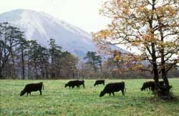
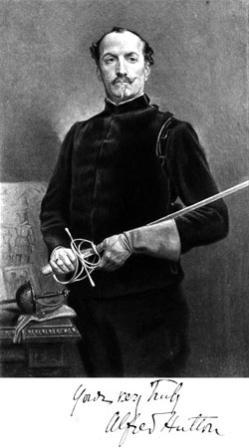
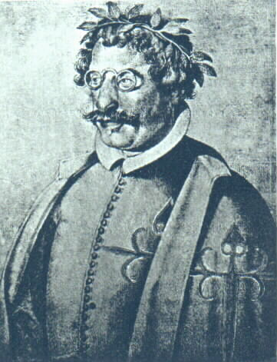
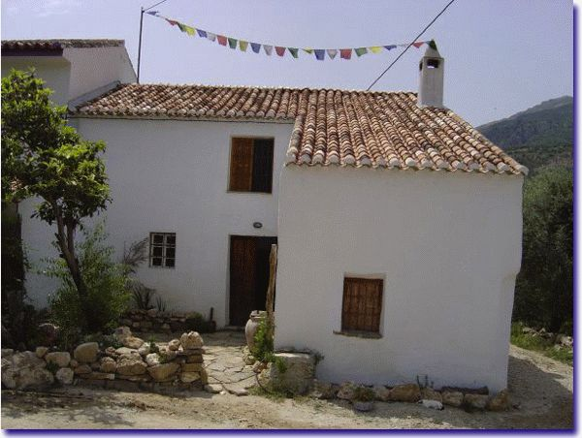
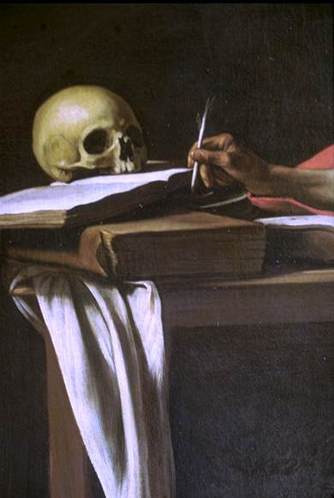
“Salmo XVII, 17”, Miré los muros de la patria mía” de Francisco de Quevedo y Villegas, España, c.1600
4
Notes:
4

Slide 5
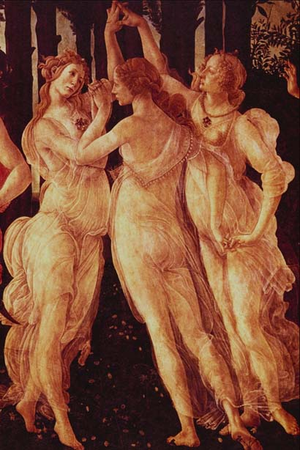
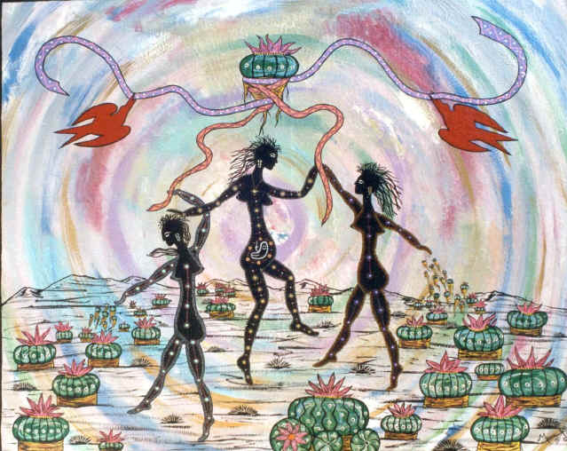

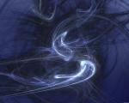



“Soneto CLXVI=166: de Luis de Argote y Góngora, España, 1612
5
Notes:
5

Slide 6
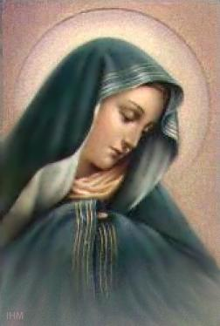
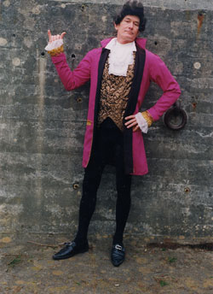

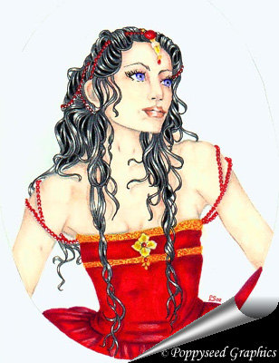
“Sátira filosófica” de Sor Juana Inés de la Cruz, México, c.1650
6
Notes:
6

Slide 7
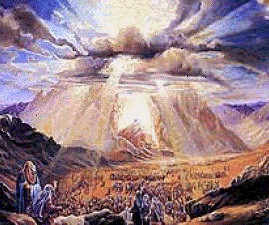
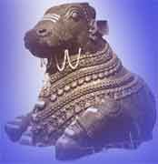
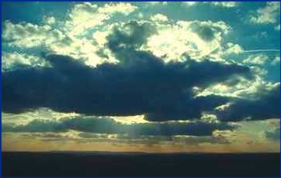
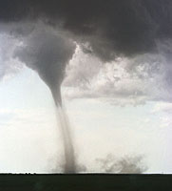
“En una tempestad” de José María Heredia, España, c.1830
7
Notes:
7

Slide 8
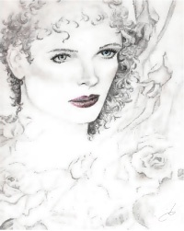
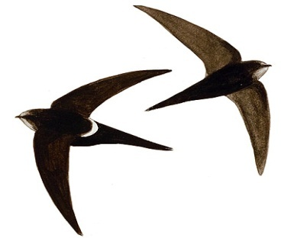
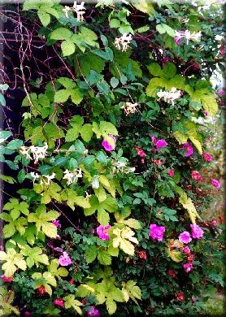
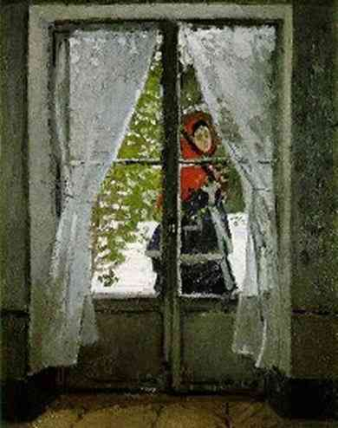
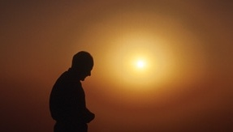
“Rima LIII (53)” de Gustavo Adolfo Bécquer, España, c.1860
8
Notes:
8

Slide 9
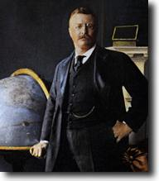
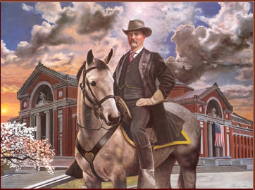
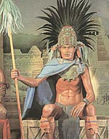
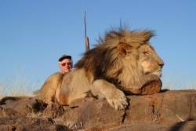
“A Roosevelt” de Rubén Darío, Nicaragua, 1905
9
Notes:
9

Slide 10
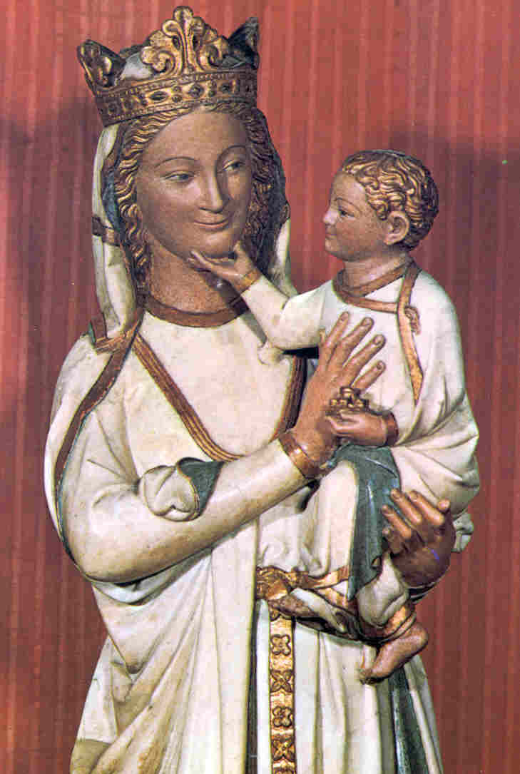
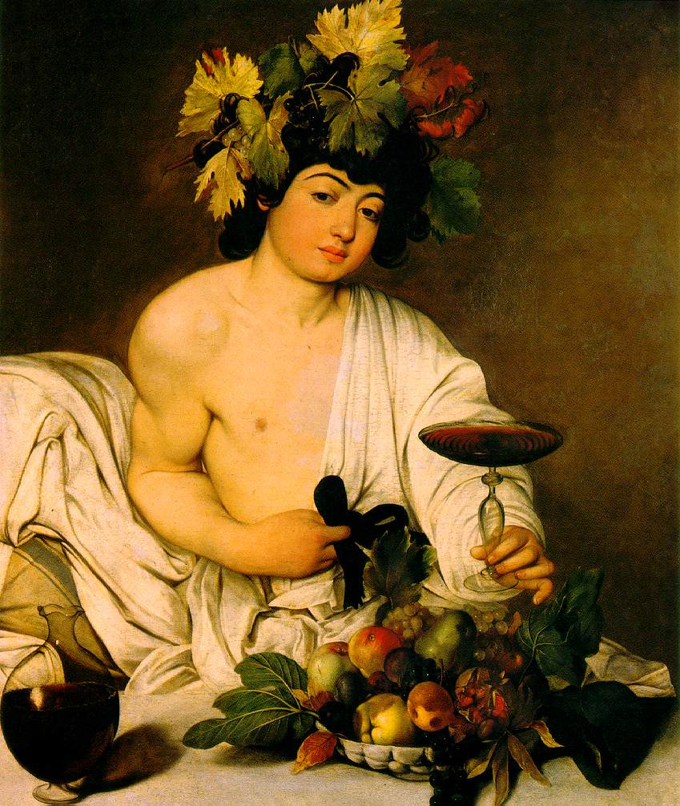
“Tú me quieres blanca” de Alfonsina Storni, Argentina, 1918
10
Notes:
10

Slide 11
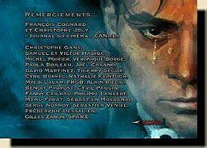

“Peso ancestral” de Alfonsina Storni, Argentina, 1919
11
Notes:
11

Slide 12
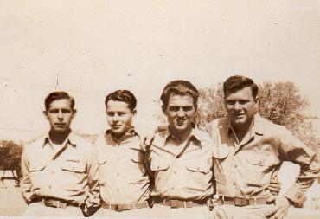
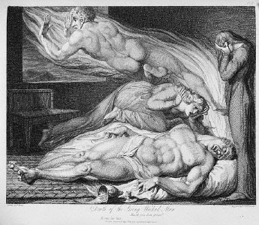
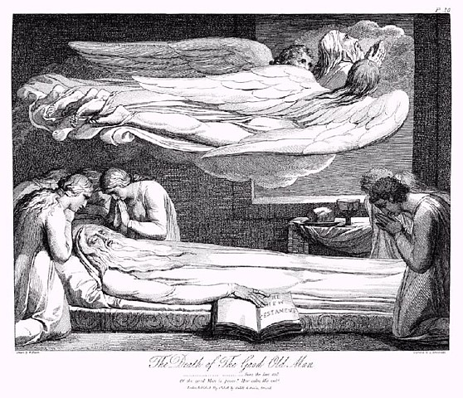
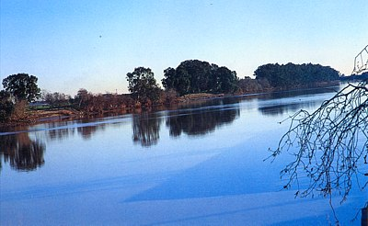
“Muerte de Antoñito el Camborio” de Federico García Lorca, Epaña, 1928
12
Notes:
12

Slide 13
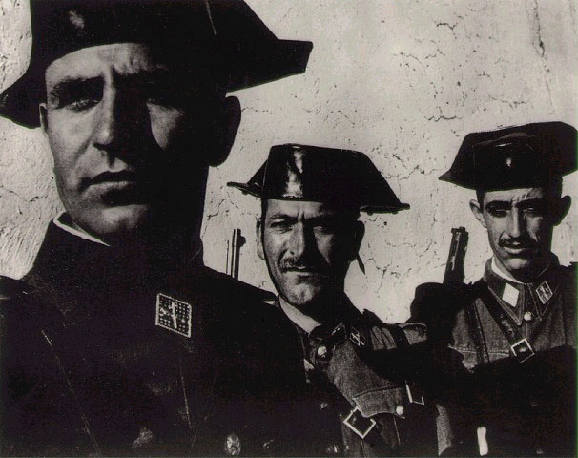
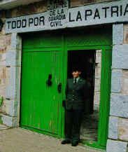
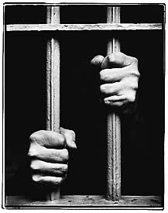
“Prendimiento de Antoñito el Camborio en el camino de Sevilla” de Federico García Lorca, España, 1928
13
Notes:
13

Slide 14
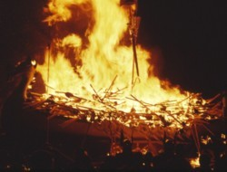
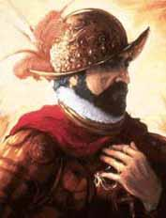
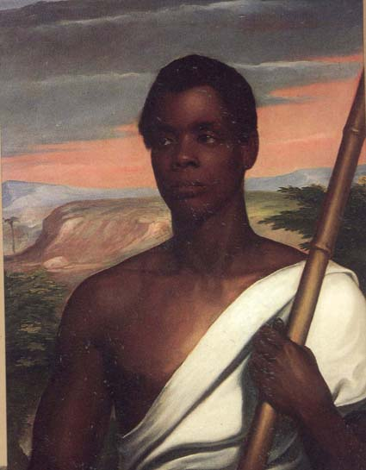
“Balada de los dos abuelos” de Nicolás Guillén, cuba, 1934
14
Notes:
14

Slide 15


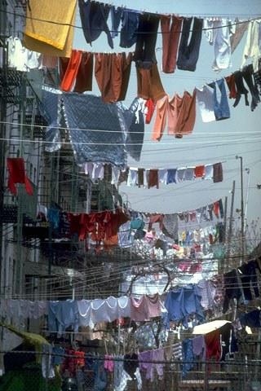
“Walking Around” de Pablo Neruda, Chile, 1935
15
Notes:
15

Slide 16
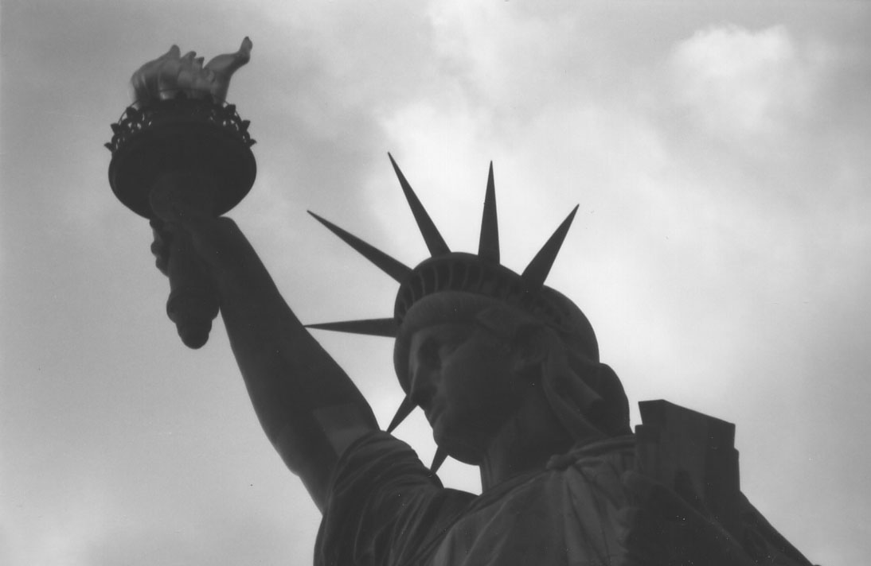

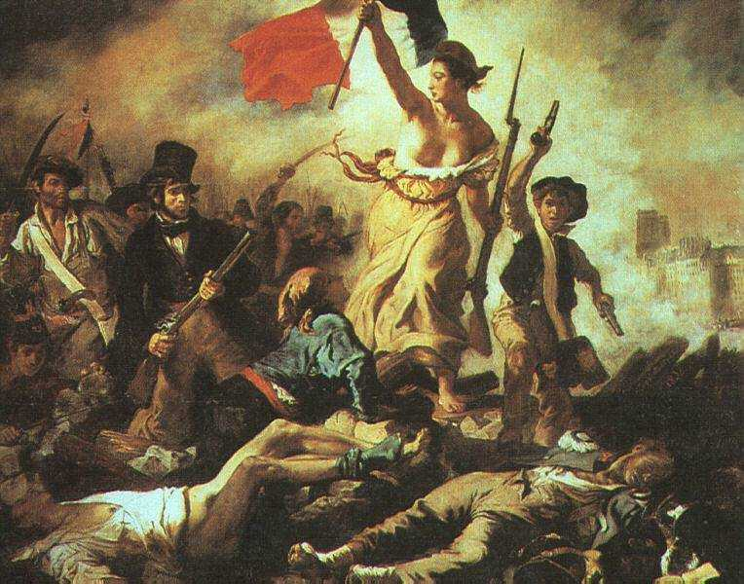

“A Julia de Burgos” de Julia de Burgos, Puerto Rico, c. 1940
16
Notes:
16

Slide 17
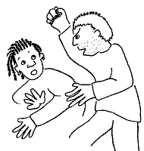
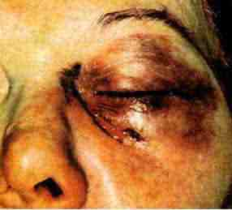
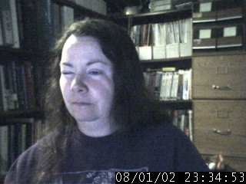
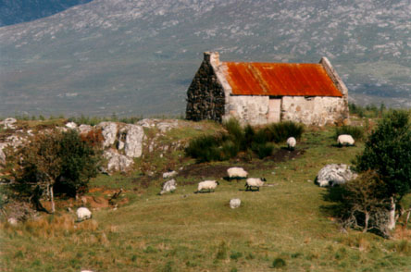

“Las medias rojas” de Emilia Pardo Bazán, España, 1923
17
Notes:
17

Slide 18



“El hijo” de Horacio Quiroga, Uruguay, 1928
18
Notes:
18

Slide 19




“No oyes ladrar los perros” de Juan Rulfo, México, 1953
19
Notes:
19

Slide 20




“Chac Mool” de Carlos Fuentes, México, 1954
20
Notes:
20

Slide 21


“El sur” de Jorge Luis Borges, Argentina, 1956
21
Notes:
21

Slide 22




La siesta del martes” de Gabriel García Márquez, Colombia, 1962
22
Notes:
22

Slide 23




“Mi caballo mago” de Sabine R. Ulibarri, Nuevo México, EE.UU., 1964
23
Notes:
23

Slide 24


“El ahogado más hermoso del mundo” de Gabriel García Márquez, Colombia, 1968
24
Notes:
24

Slide 25





“Dos palabras” de Isabel Allende, Chile, 1990
25
Notes:
25

Slide 26



“Ejemplo XXXV (35)” de El conde Lucanor, don Juan Manuel, 1335
26
Notes:
26

Slide 27




Lazarillo de Tormes, anónimo, España, 1554
27
Notes:
27

Slide 28






El ingenioso hidalgo Don Quijote de la Mancha de Miguel de Cervantes Saavedra, España, 1605
28
Notes:
28

Slide 29



El burlador de Sevilla y convidado de piedra de Tirso de Molina, España, 1630
29
Notes:
29

Slide 30



La casa de Bernarda Alba de Federico García Lorca, España, 1936
30
Notes:
30

Slide 31






San Manuel Bueno, mártir de Miguel de Unamuno, 1933
31
Notes:
31

